Slide 1
L’ABC des droits linguistiques
UN PARCOURS vers l’égalité

Slide 2
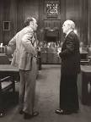
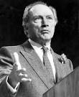
D’OÙ VIENNENT LES DROITS LINGUISTIQUES ?
Loi constitutionnelle de 1867 (La Confédération)
Loi sur les langues officielles (1969)
Charte canadienne des droits et libertés (1982)
Code criminel (1985)
Loi sur les services en français (Ontario, 1986)
Loi sur les tribunaux judiciaires (1990)
Notes:
Demandez aux élèves s’ils connaissent ces lois ? Si oui, lesquelles ? S’ils les connaissent, tant mieux, et bravo !
Poser la question suivante : mais saviez-vous que la plupart des gens ne connaissent pas les droits linguistiques ? Notre but ici aujourd’hui n’est pas de vous transformer en experts en droits linguistiques, mais seulement de faire en sorte que si vous êtes confrontés à des situations dans votre vie où vous pouvez exiger des services en français, vous allez 1) le savoir et 2) faire le choix de les demander.
C’est pour cette raison qu’on va voir des exemples ensemble pour vous montrer que les droits linguistiques sont plus présents dans votre vie que vous ne le pensez :
Notes historiques à titre d’information pour l’enseignant : Dans les années 1960, le gouvernement fédéral est plongé dans de profondes réflexions sur la langue et la culture. Cette réflexion a entre autres été poussée par la province du Québec qui vit la Révolution tranquille et qui demande une plus grande protection de sa langue et de sa culture. Le gouvernement fédéral lance une enquête sur le bilinguisme et le biculturalisme (Commission Laurendeau-Dunton). Après cette enquête, le gouvernement canadien dirigé par Pierre Elliott Trudeau, adopte la Loi sur les langues officielles.
Source: Voir site internet : http://www.thecanadianencyclopedia.com/articles/fr/commission-royale-denquete-sur-le-bilinguisme-et-le-biculturalisme-commission-laurendeaudunton et http://www.ocol-clo.gc.ca/html/history_histoire_f.php.

Slide 3
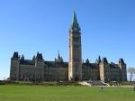
LES DROITS LINGUISTIQUES : c’est quoi ?
Mise en situation 1:
Saviez-vous que si vous avez le privilège d’entendre vos politiciens préférés au Parlement du Canada parler en français, débattre en français dans la Chambre des communes c’est justement à cause de l’article 133 de la Loi constitutionnelle de 1867 ?
Notes:
Explication en complément au PowerPoint : Avec l’art. 133 de la Loi constitutionnelle de 1867, le français et l’anglais deviennent les langues utilisées au Parlement du Canada et devant les tribunaux fédéraux. Mais malgré cet article, l’histoire des cent (100) prochaines années démontre que les deux langues ne sont pas reconnues également.

Slide 4
les droits linguistiques : C’est quoi ?
Mise en situation 2 :
P a r t y ! C’est la semaine de congé au mois de mars. Toute la classe part en voyage dans le sud avec Air Canada.
Avant de partir, les agents de bord expliquent les consignes de sécurité en anglais et en français. Pendant le vol, ils vous servent dans les deux langues.
POURQUOI ?
Loi sur les langues officielles

Slide 5
À RETENIR : LOI SUR LES LANGUES OFFICIELLES
L’anglais et le français sont les langues officielles du Canada
Le Canada est un pays bilingue
Droit de recevoir des services en français du gouvernement fédéral et de ses institutions

Slide 6
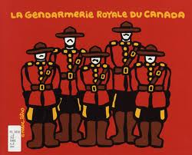
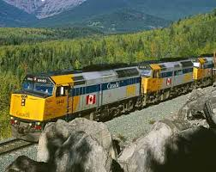
À RETENIR : LOI SUR LES LANGUES OFFICIELLES
Connaissez-vous des institutions fédérales ?
Commission canadienne du tourisme
Société canadienne des postes
Via Rail
Gendarmerie royale du Canada
Patrimoine canadien
Parcs Canada
Services des douanes

Slide 7
À RETENIR : LOI SUR LES LANGUES OFFICIELLES
Les employés du gouvernement fédéral peuvent travailler en anglais ou en français
Le gouvernement fédéral doit favoriser l’épanouissement des communautés de langues officielles
On peut poursuivre le gouvernement fédéral s’il ne respecte pas la Loi sur les langues officielles
Notes:
Le gouvernement doit favoriser l’épanouissement des communautés de langues officielles : par exemple, c’est à cause de programmes et de subventions du gouvernement fédéral que nous offrons un atelier comme aujourd’hui.
Notes à titre d’information pour l’enseignant : Le Règlement sur les langues officielles – communication avec le public et prestations des services précisent comment on applique la Loi sur les langues officielles et les circonstances où les bureaux du gouvernement du Canada doivent offrir des services dans les deux langues officielles.

Slide 8
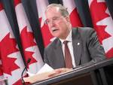
À retenir : loi sur les langues officielles
Qui doit s’assurer que la Loi sur les langues officielles
est respectée au Canada ?
Le Commissaire aux langues officielles. Il enquête les plaintes du public lorsque la Loi sur les langues officielles est violée et il en fait rapport au Parlement.
Le Commissaire, Graham Fraser
Notes:
Explication en complément au PowerPoint : Par exemple : si le festival Bal de neige à Ottawa n’était pas bilingue, vous pouvez être certains que le Commissaire s’en mêlerait. Le festival est financé par Patrimoine canadien.
Ça arrive aussi que le Commissaire envoie des « espions » pour vérifier que les institutions fédérales respectent la loi. C’est arrivé récemment dans les plus grands aéroports du pays. Les « espions » du Commissaire sont allés vérifier si Air Canada offrait un service bilingue égal partout.
Note explicative à titre d’information pour le formateur : Le Commissaire aux langues officielles est nommé par commission après approbation par résolution du Sénat et de la Chambre des communes pour un mandat de sept ans (renouvelable). Il relève directement du Parlement.
Source : Voir site internet : http://www.lapresse.ca/le-droit/actualites/201208/08/01-4563374-graham-fraser-se-lance-dans-une-vaste-operation-despionnage.php ; http://www.lapresse.ca/le-droit/opinions/votre-opinion/201108/10/01-4424794-clients-espions-a-ottawa-fraser-precise.php ;

Slide 9
LES DROITS LINGUISTIQUES : c’est quoi ?
Mise en situation 3
Jason et Andréa habitent à North Bay dans le Nord de l’Ontario. Ils sont les nouveaux parents d’une jolie petite fille, Daphnée. Les années passent et Daphnée a déjà 4 ans. Elle va commencer l’école en septembre. Jason est vraiment content d’être allé à l’école de langue française quand il était jeune, car Daphnée pourra elle aussi aller à l’école de langue française.
POURQUOI ?
L’article 23 de la Charte canadienne des droits et libertés
Notes:
Explication en complément au PowerPoint : L’art. 23 de la Charte canadienne des droits et libertés garantit l’enseignement public dans la langue de la minorité. Les droits linguistiques sont énumérés aux articles 16 à 20 et 23 de la Charte canadienne des droits et libertés.

Slide 10
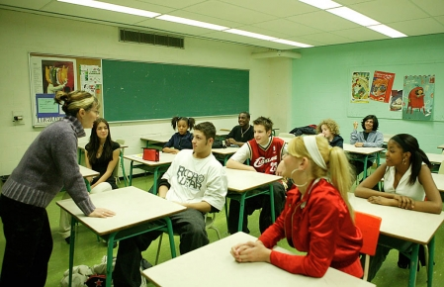
À RETENIR : CHARTE CANADIENNE DES DROITS ET LIBERTÉS
La Charte garantit le droit d’utiliser le français ou l’anglais :
Au Parlement canadien et à la législature du Nouveau-Brunswick
Dans les communications avec la fonction publique fédérale
Devant les tribunaux fédéraux et du Nouveau-Brunswick.
Toutes les lois fédérales sont rédigées en même temps en anglais et en français
Protège le droit à l’enseignement en français dans les écoles publiques
Notes:
Notes à titre d’information pour l’enseignant : En 1982, le gouvernement du Canada modifie la Constitution, la loi suprême du Canada et y ajoute la Charte canadienne des droits et libertés. La Charte énumère les droits et les libertés des personnes au Canada et les protège contre les actions, politiques ou lois des gouvernements provincial, territorial ou fédéral qui pourraient ne pas respecter ces droits fondamentaux. Certains droits et libertés s’appliquent seulement aux citoyens canadiens, d’autres s’étendent aux résidents permanents et aux personnes qui visitent le Canada.

Slide 11
les droits linguistiques : c’est quoi ?
Mise en situation 4
Antonia est invitée dans un party. Quand elle arrive, l’alcool coule à flot et l’ambiance est trop « le fun » ! Deux gars viennent la voir et lui offrent de partager un joint qu’ils viennent d’allumer. Elle fume un peu avec eux. Tout d’un coup, la police débarque parce qu’un voisin s’est plaint du bruit.

Slide 12
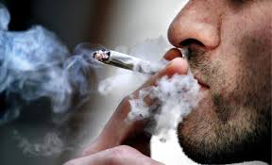
les droits linguistiques : c’est quoi ?
Surpris, l’un des gars cache une grande quantité de marijuana dans le sac à main d’Antonia. Les policiers fouillent les deux gars et Antonia qui sentent la marijuana et trouvent la drogue.

Slide 13
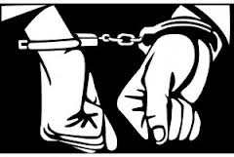
les droits linguistiques : c’est quoi ?
Antonia est accusée de possession de drogue dans le but d’en faire le trafic. Elle doit subir un procès.
Lors de sa première comparution, le juge l’informe qu’elle peut subir son procès dans la langue officielle de son choix.
POURQUOI ?
L’art. 530 du Code criminel permet à un accusé de subir son procès dans la langue de son choix : en français ou en anglais.

Slide 14
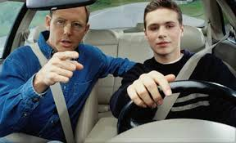
les droits linguistiques : C’est quoi ?
Mise en situation 5
Matt vit à Ottawa. Il a finalement eu 16 ans et il peut passer son test de conduite pour obtenir son G1. La liberté est à portée de main, mais ça le stress un peu de passer ce test-là. Au moins Matt peut se faire évaluer en français, c’est un stress de moins pour lui.
POURQUOI PEUT-IL RECEVOIR CE SERVICE DANS SA LANGUE ?
La Loi sur les services en français (Ontario)

Slide 15
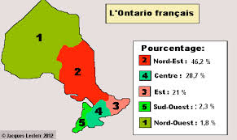
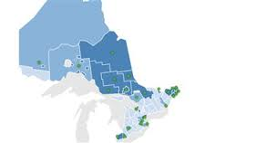
À retenir : Loi sur les services en français
On peut recevoir des services en français du gouvernement de l’Ontario dans 25 régions désignées
Par exemple : Ottawa et l’Est Ontarien, Kingston, Toronto, Sudbury, Nipissing…
Notes:
Information complémentaire au Powerpoint: L’Ontario n’est pas une province bilingue, sauf qu’on peut recevoir des services en français dans 25 régions désignées.
Pour que votre région soit désignée, elle doit compter au moins 10% de francophones ou dans les villes, 5 000 francophones.
Dans votre région (région des écoles invitées), est-ce qu’il y a des services en français ? Habitez-vous dans une région désignée ?
Casselman : oui
Cornwall: oui
Kingston (ville seulement) en partie en région
Nipissing (North Bay, Sturgeon Falls) : oui
Nepean : oui
Ottawa : oui
Pembroke : oui
Sudbury et district (Sudbury (Chelmsford, Val Caron, Val Thérère), Rivière-des-français (Noëlville), Espanola : oui
Trenton : non

Slide 16
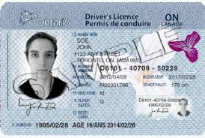
À retenir : Loi sur les services en français
De quels services parle-t-on ?
Voici des exemples :
Permis de conduire
Certificat de naissance
Services assurance-santé

Slide 17
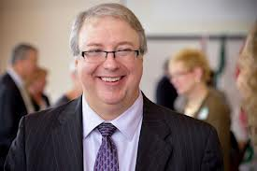
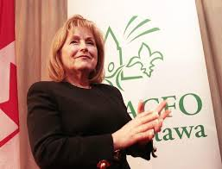
À retenir : Loi sur les services en français
Qui est le Commissaire aux services en français ?
Que fait-il ?
Mène des enquêtes indépendantes sur des plaintes alléguant la violation de la Loi sur les services en français du gouvernement ontarien et en fait rapport à l’Assemblée législative.
Le Commissaire, François Boileau
La ministre, Madeleine Meilleur
Notes:
Par exemple, pendant l’épidémie de la grippe H1N1, le gouvernement ontarien avait envoyé un dépliant d’information en anglais seulement à tous les Ontariens. À la suite de nombreuses plaintes, le Commissaire aux services en français a été voir le ministère de la Santé et a recommandé au gouvernement de l’Ontario d’envoyer des dépliants d’information bilingues. Le gouvernement de l’Ontario a écouté le Commissaire et a changé les dépliants.
Cette fois-là, le Commissaire a outrepassé tout le processus administratif qui est normalement suivi pour modifier une politique de ce genre-là. L’impact de l’intervention du Commissaire a été immédiat.
Note explicative à titre d’information pour l’enseignant : Le poste de Commissaire aux services en français a été créé en 2007. Récemment (le 11 décembre 2013), Queen’s Park a adopté un projet de loi pour que le Commissaire aux services en français relève directement de l’Assemblée législative et non de la ministre des Affaires francophones comme c’était le cas auparavant. Ce changement lui garantit une certaine autonomie sur le plan politique pour protéger la francophonie. C’était le seul commissaire à relever d’un ministre. Les commissaires à l’environnement, à l’intégrité et à l’information et à la protection de la vie privée relèvent tous directement de l’Assemblée législative.
Source: Voir site internet de l’Office des Affaires francophones : http://www.ofa.gov.on.ca/fr/loi.html ; http://www.ontla.on.ca/web/bills/bills_detail.do?locale=fr&BillID=2866&detailPage=bills_detail_the_bill ; http://www.radio-canada.ca/regions/ontario/2013/12/11/011-commissaire-assemblee-legislative-autonomie.shtml.

Slide 18
À quoi servent les droits linguistiques ?
Protection des minorités de langues officielles
Reconnaître l’égalité de toutes les communautés de langues officielles au Canada
Combattre l’assimilation : éviter que les francophones perdent leur langue et leur culture
Favoriser le développement des communautés minoritaires francophones et anglophones

Slide 19
Questions ?
Commentaires ?

Slide 20
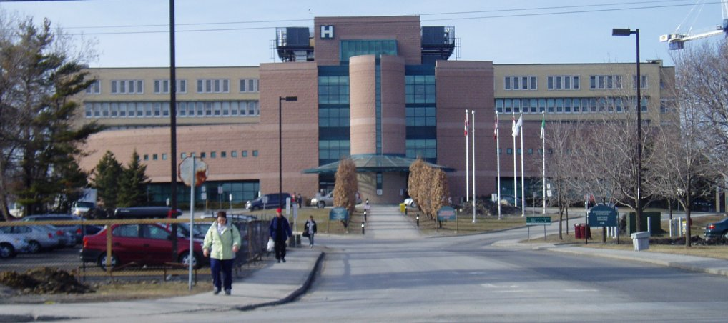
DOSSIER monTFORT (en résumé)
Fin des années 90
L’hôpital Montfort
Seul hôpital qui offre des services de santé et une formation universitaire en français en Ontario
Gouvernement ontarien veut fermer l’hôpital pour des raisons financières

Slide 21
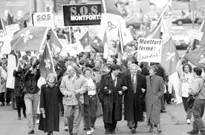
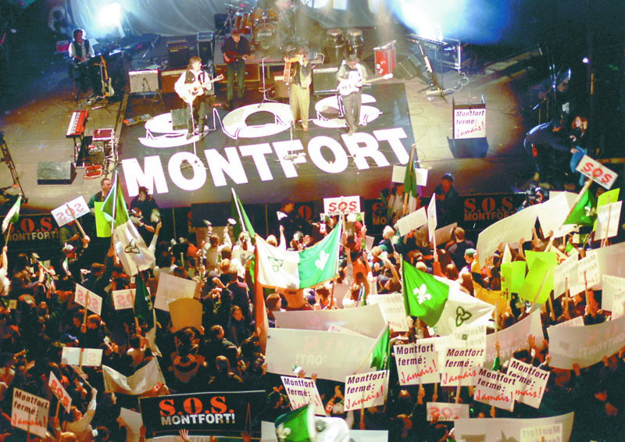
DOSSIER monTFORT (suite)
Campagne est lancée par les Franco-Ontariens pour contester la décision
10 000 Franco-Ontariens manifestent leur opposition : du jamais vu auparavant
Les Franco-Ontariens poursuivent le gouvernement
Victoire des Franco-Ontariens
L’hôpital reste ouvert

Slide 22
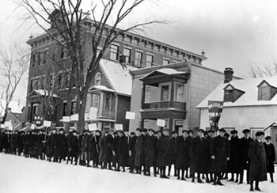
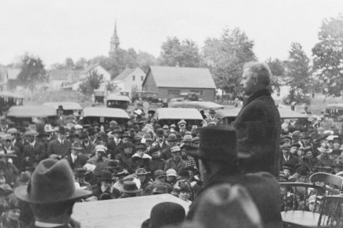
Règlement 17 (en résumé)
1912 : gouvernement de l’Ontario adopte le Règlement 17
Interdit l’enseignement du français dans les écoles
Les Franco-Ontariens manifestent leur opposition
Des élèves font la grève pour s’opposer

Slide 23
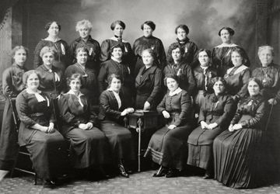
Règlement 17 (en résumé)
Des femmes protestent et confrontent les autorités
On intente plus de 200 poursuites pour faire annuler le Règlement
Le Règlement est annulé en 1927

Slide 24
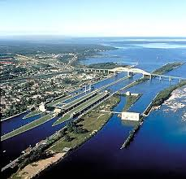
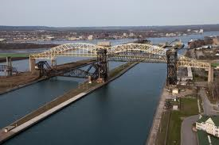
Sault-sainte-marie (en résumé)
1990: Conseil municipal de la Ville adopte règlement
Règlement: fait de l’anglais la seule langue officielle de la Ville
Sault-Sainte-Marie est déclarée unilingue anglaise
Les francophones sont menacés
1994: un tribunal invalide le règlement

